Slide 1
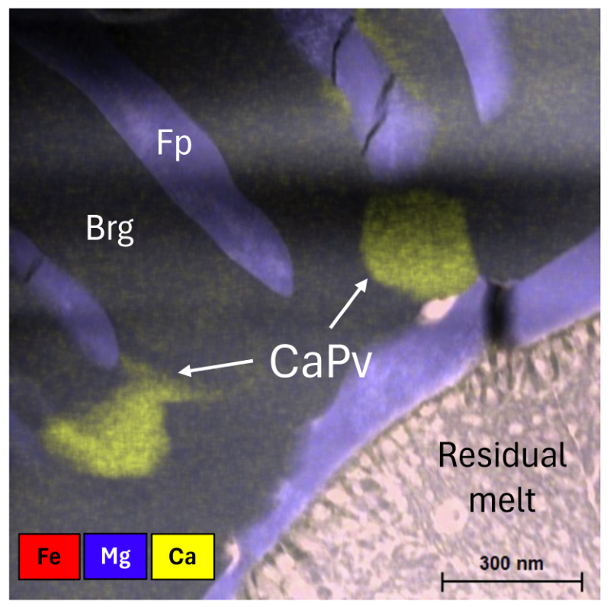
课题组研究汇报
研究背景 · 科学问题 · 研究设计
核幔边界部分熔融体系的热输运
熔体连通与铁分配的竞争作用
报告内容
研究对象与观测背景
成因认识与研究方案
主报告 21 页 · 备份 4 页
原图：Gendre et al., 2026, Fig. 6（87 GPa 淬火样品）
01/25
Notes:
本报告首先用Science与Nature Geoscience文献原图介绍CMB、LLSVPs和ULVZ的空间关系，再通过典型波速深度剖面与独立区域模型区分波速、密度约束，随后介绍ULVZ的低速特征与可能成因。在建立研究对象认识后，才通过固液铁分配引出两相热输运问题。封面使用Gendre等2026年论文Fig.6的87GPa淬火实验后真实微结构，图内含多种矿物和残余熔体，不将其称为原位CMB纯两相形态。正文按原图证据与拟研究问题分别表述。

Slide 2
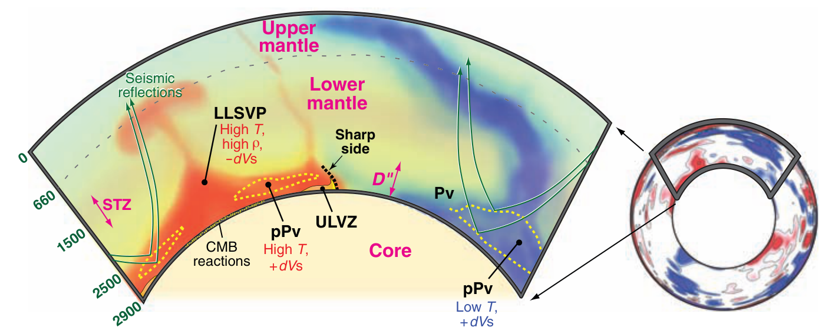
CMB、LLSVPs 与 ULVZ：先定位研究对象
01 研究对象：从全球到核幔边界
全球剖面 → 地幔扇区放大；CMB 深度约 2890 km
综合结构示意；颜色主要表达地震波速差异，图内温度与组成标签含解释。
CMB 是地幔—外核界面；LLSVPs 与 ULVZ 是界面上方、尺度不同的地幔异常
原图：Garnero & McNamara, 2008, Science, Fig. 1；doi:10.1126/science.1148028
02/25
Notes:
先不讨论热导率，先看我们的研究对象在哪里。右侧小图将地幔放在全球剖面中，左侧将其中一个扇区放大。地幔与地核接触的界面叫CMB，深度约两千八百九十千米。界面之上可见大范围低剪切波速异常，即LLSVPs；更贴近界面的局部薄层叫ULVZ。两者尺度不同，也不是同一个地质体。图是地震学与物理解释的综合示意，其中高温、高密度以及pPv等标记包含解释，不能把红色直接读成温度测量。下一页沿同一剖面把三个对象的空间层级讲清楚。

Slide 3
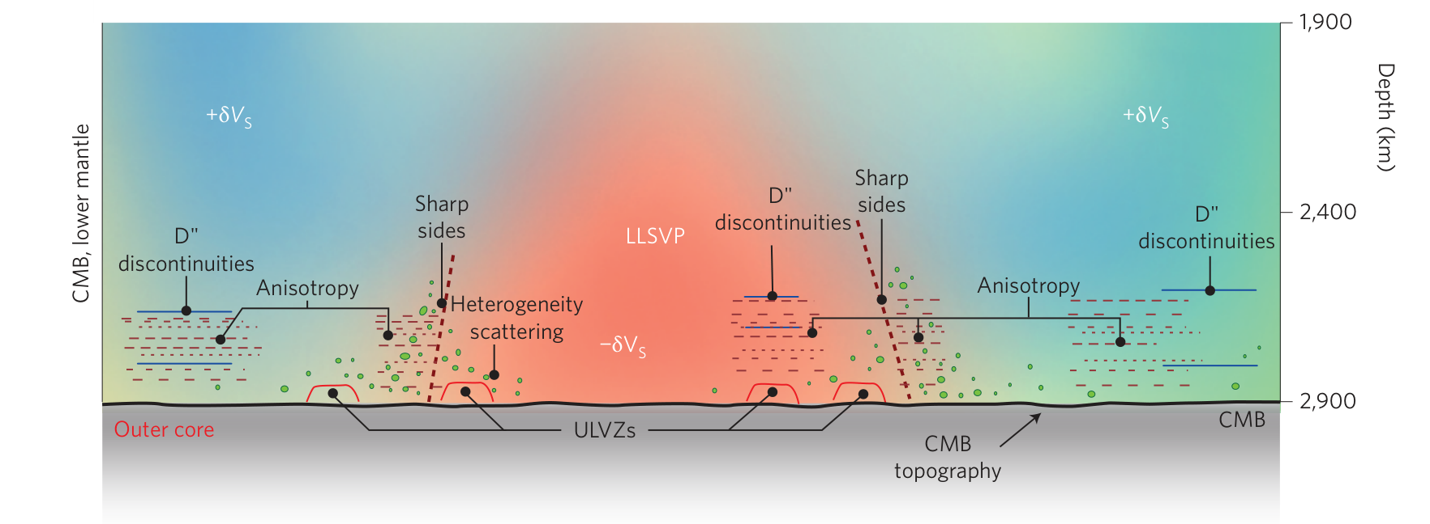
同一剖面看清：大尺度 LLSVP 与局部 ULVZ
01 研究对象：CMB—LLSVPs—ULVZ 的空间关系
上方为地幔，下方为外核；ULVZ 紧贴 CMB
CMB · 核幔边界
地幔与外核的界面
深度约 2890 km
LLSVPs · 低速省
大尺度低剪切波速省
主要在非洲与太平洋下方
ULVZ · 超低速带
CMB 上方的局部薄层
通常厚数十、宽数百 km
基于观测的结构综合示意；局部几何不按比例，保留原图深度轴与标注。
空间关系：LLSVPs 提供大尺度背景；ULVZ 是贴近 CMB 的局部异常，分布并非一一对应
原图：Garnero, McNamara & Shim, 2016, Nature Geoscience, Fig. 2a 下地幔子图；10.1038/ngeo2733
03/25
Notes:
这一页用同一张原图逐个定位。下方灰色区域是液态外核，黑色界面是CMB；上方是最下部地幔。中央红色的大范围低剪切波速区是LLSVP，可在地幔底部向上延伸。沿CMB分布的小透镜是ULVZ：它们厚度通常只有数十千米，横向可达数百千米，部分大型结构更宽。ULVZ可以出现在LLSVP内部、边缘附近，也存在远离LLSVP的例子，因此不能把二者画上等号。此图是基于观测的综合示意，并非等比例的三维实测快照。

Slide 4
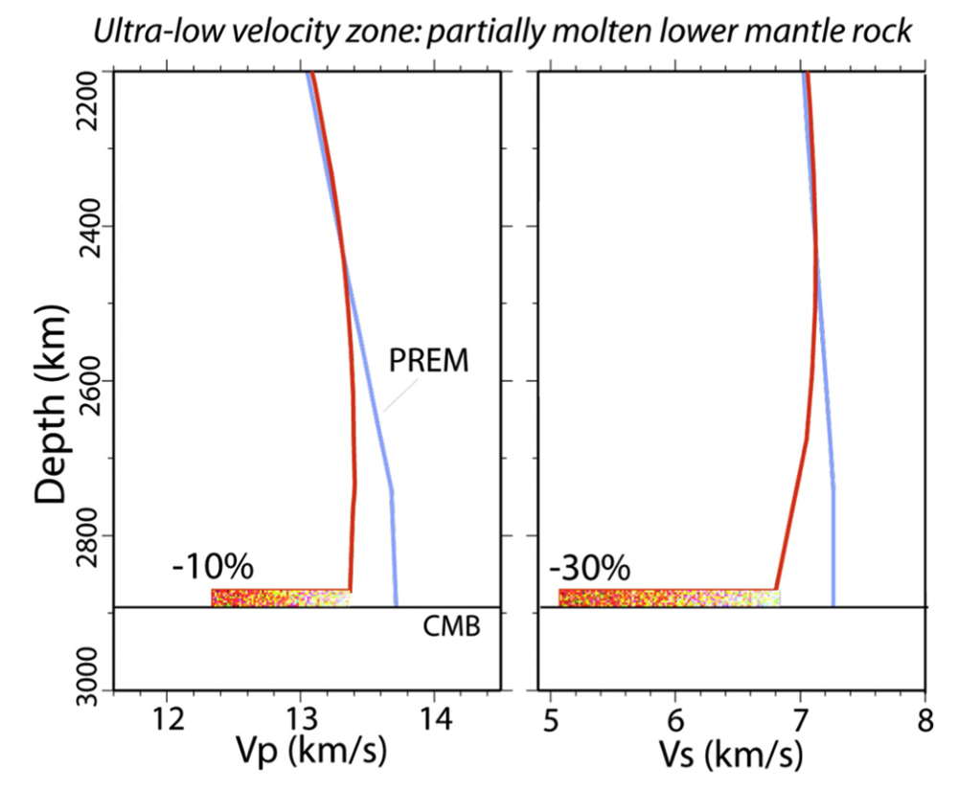
与参考地幔相比，ULVZ 的波速如何变化？
01 观测特征：从深度剖面读懂低波速
蓝线：PREM 参考模型
红线：典型 ULVZ 模型
P 波：约 −10%
S 波：约 −30%
如何理解这张图
典型模型，存在地区差异。
原图以部分熔融示意，成因仍需检验。
接近 CMB 的局部薄层发生显著降速；波速比例为判别成因提供约束
原图：McNamara, 2019, Tectonophysics, Fig. 18；doi:10.1016/j.tecto.2018.04.015
04/25
Notes:
认识位置以后，再看为什么称为超低速。原图用蓝色PREM作参考，红色表示带典型ULVZ的速度剖面，纵坐标是深度。左边是P波，右边是S波；接近CMB处出现局部骤降，示意幅度分别约百分之十和百分之三十，S波的相对下降更大。红线在D双撇背景中还包含约百分之二到三的降速，不能把全部偏离都归给ULVZ。本图采用部分熔融的解释示意，用于理解速度异常，不代表所有ULVZ都已证实熔融，也不是下一页区域模型的同一套数据。

Slide 5
相对正常地幔：ULVZ 波速降低，密度可升高
01 ULVZ 的波速与密度异常
代表性区域反演模型；正常地幔 = 0% 异常
换算为正常地幔 = 100%
正常地幔（0%）
V_{P}
92%
纵波速度
V_{P}
−8%
V_{S}
76%
ρ
约 110%
剪切波速度
V_{S}
−24%
读图边界
密度 ρ
约+10%
这是区域模型，非全球统一值。
密度主要由振幅约束，
振幅比走时更难解释。
-30%
-20%
-10%
0%
10%
后处理：以围岩为零异常绘制；非重新反演，无虚构误差条。
同一模型中，低波速与增密可同时出现；成因解释需要兼容多种物性
Rost et al., 2005/2006；据 Dannberg et al., 2021, GJI, p.1048（PDF p.21）汇总并后处理。
05/25
Notes:
这里将一个区域ScP反演模型与周围正常地幔直接比较。文献汇总的纵波速度下降百分之八、剪切波速度下降百分之二十四、密度约增加百分之十。左侧以正常地幔为零异常，分别显示三个量的方向和幅度；右侧换算为正常地幔等于百分之百时的相对值。这是同一区域模型的文献数值归一化，不是本研究重新反演。密度主要依赖波形振幅，而振幅比走时更难解释，不能把这些数值当作全球统一特征。

Slide 6
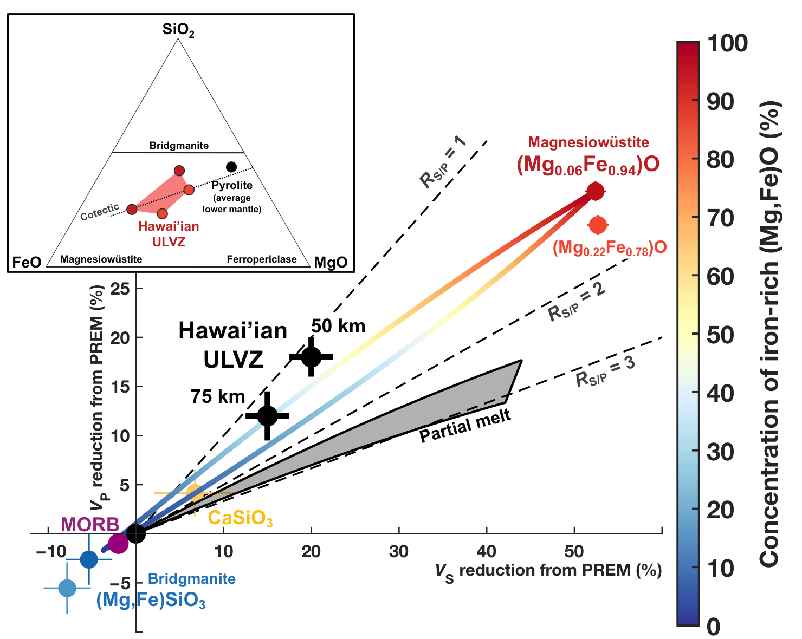
ULVZ 的可能成因：部分熔融与成分异常
02 成因与耦合
部分熔融
熔体降低剪切刚度
成分异常
富 Fe 矿物改变物性
地区差异
不同区域可能对应不同端元
不同 ULVZ 可能对应不同物质端元；熔融与成分变化还可能相互耦合
原图：Kim et al., 2026, Science Advances, Fig. 5；doi:10.1126/sciadv.adz1962
06/25
Notes:
部分熔融与富铁组成都可产生低速，但P波和S波的联合变化有助于区分端元。图中夏威夷案例的联合约束更倾向富铁固态岩石，普通部分熔融端元并不匹配该地区数据。这并不等于所有ULVZ都由同一种材料构成，也不能排除富铁岩石内少量熔融。这里先建立两类物质机制的认识。接下来将说明，熔融还会驱动固液成分重新分配，因此两类因素可以相互耦合。

Slide 7
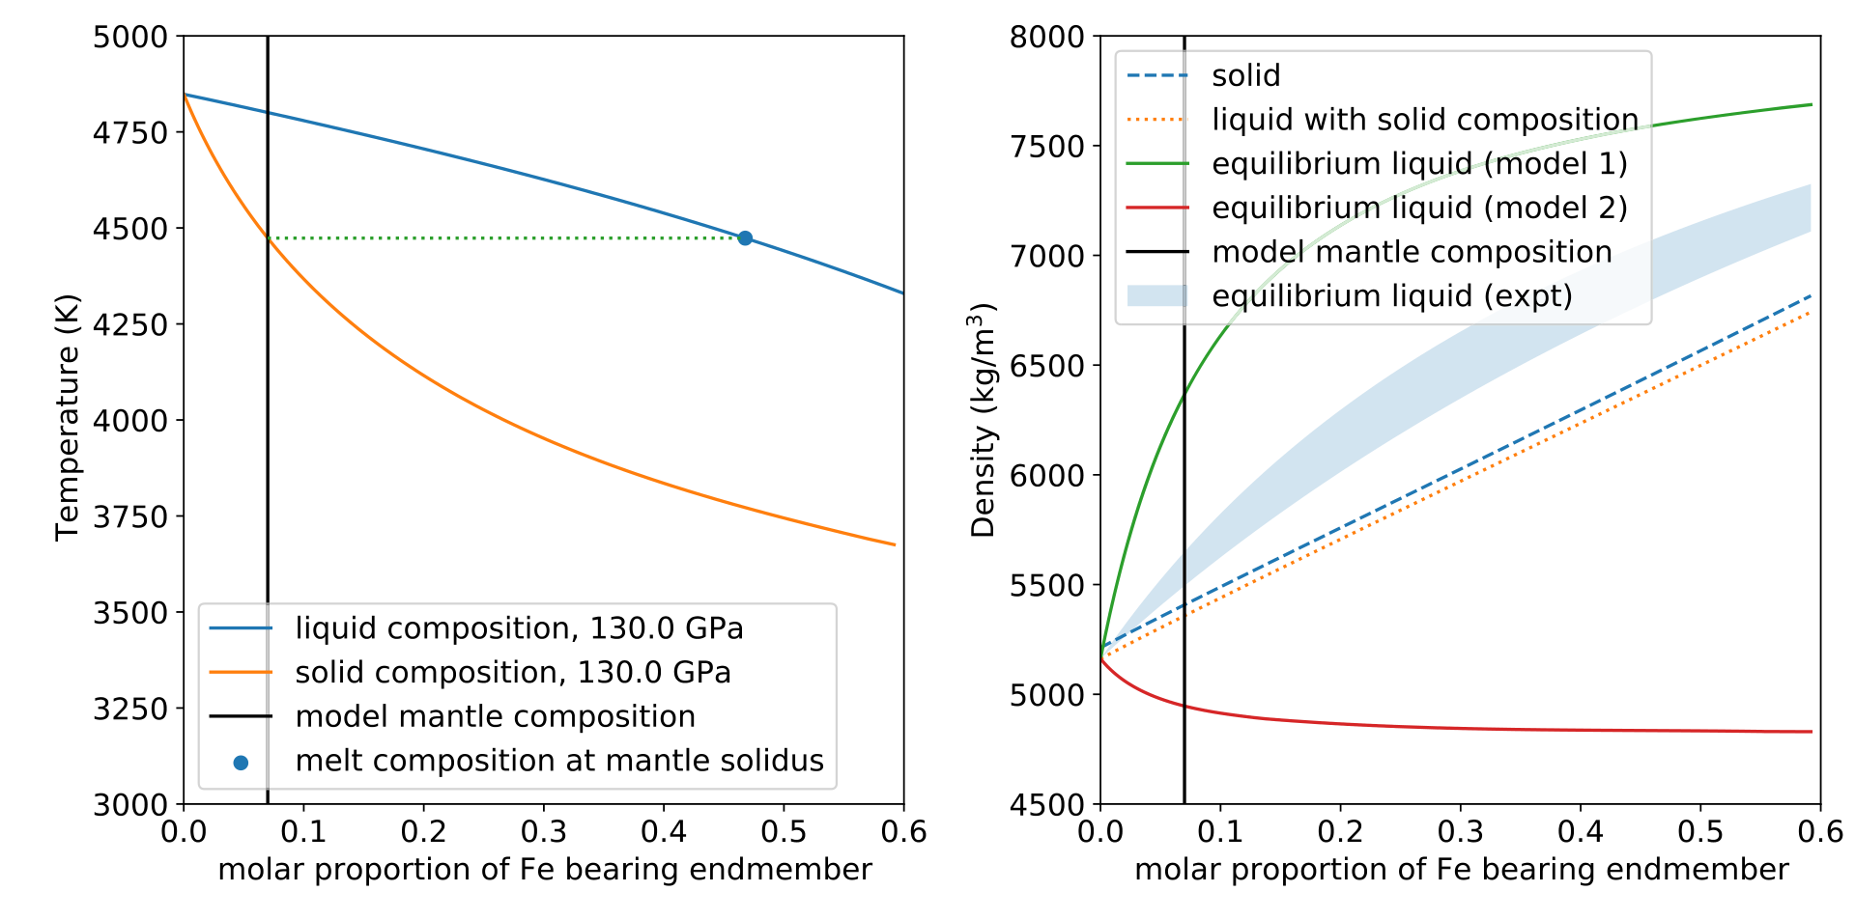
Fe–Mg 分配使熔融与成分异常相互耦合
02 成因与耦合
130 GPa：固液平衡成分与密度对比
固液分配
Fe 偏向共存熔体
两相成分
熔体与残余固相共同变化
两相物性
密度 / 弹性 / 导热
简化 FMS 热力学模型；横轴为含铁端元摩尔比例，不是热导率。
熔融会改变固液成分，进而同时影响波速、密度与热物性
原图：Dannberg et al., 2021, GJI, Fig. 4；doi:10.1093/gji/ggab242；分配实验另见 Gendre et al., 2026。
07/25
Notes:
熔融与成分异常并非彼此独立。左侧原文图用一百三十吉帕的简化体系说明固液平衡成分及其密度差异：共存液体与固体的组成不同，密度也随组成变化。因此描述部分熔融时，需要同时更新两相成分和物性。这里是前人的热力学模型，不是热导率测量；本研究将在相平衡和分配约束下，继续求解对应的热输运。

Slide 8
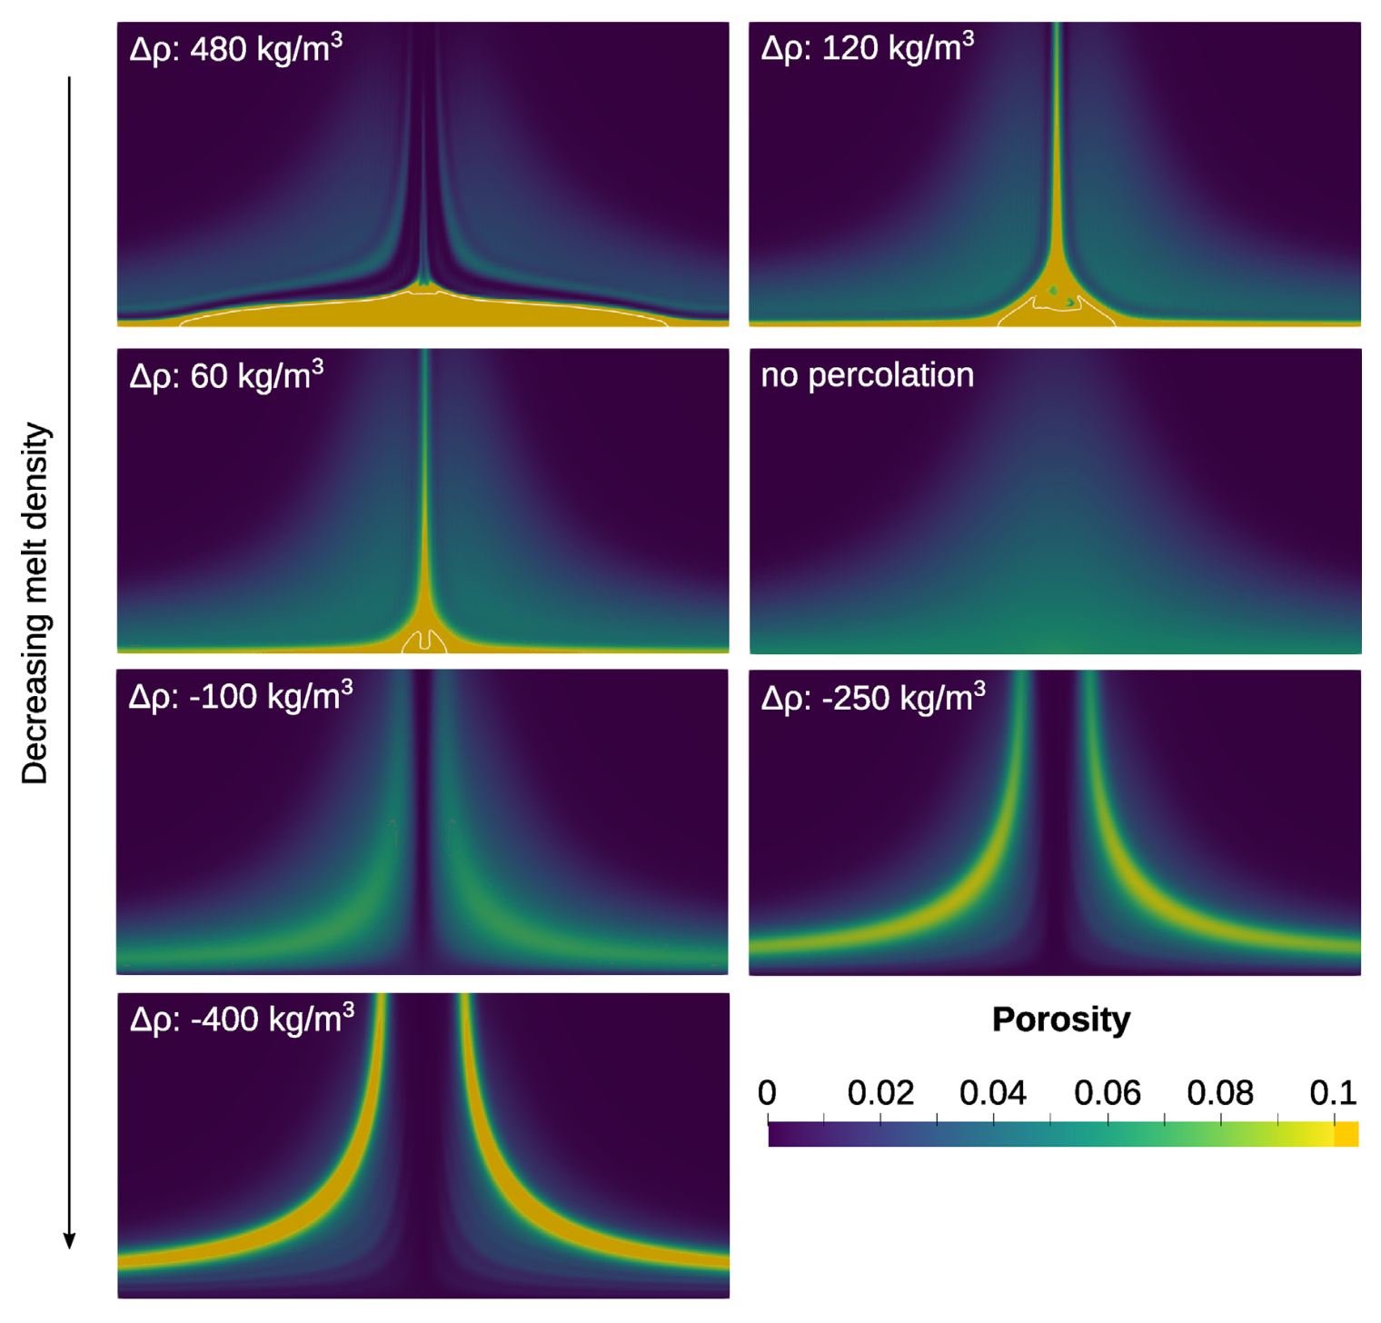
从 ULVZ 成因走向热输运：熔体形态为何重要？
03 从成因认识到热输运问题
前面的认识
熔融与成分变化共同影响低速
进一步追问
同一熔融状态怎样影响导热？
本研究计算
连通性、界面与导热方向性
解释低速的部分熔融状态，是否也会产生显著热学效应？
Dannberg et al., 2021, GJI, Fig. 10；doi:10.1093/gji/ggab242；模型图，非热导率数据。
08/25
Notes:
前面已明确CMB、LLSVPs和ULVZ的位置关系，并介绍ULVZ的观测特征、可能成因和固液分配。现在才进一步提出热输运问题。Dannberg等人的两相动力学模型显示，固液密度差和熔体能否渗流，会显著改变熔体在核幔边界附近的分布。图中颜色表示孔隙率，不能当作热导率。本研究接着追问：这些差异怎样改变有效热流路径？晶界润湿和界面贡献仍需在受控两相体系中独立检验。

Slide 9
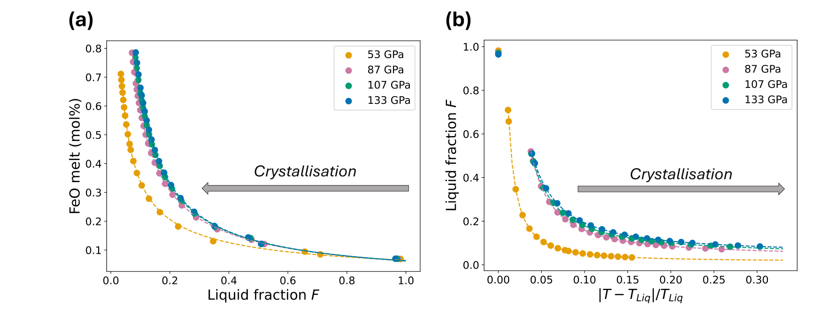
固液分配已有约束，导热补偿仍需检验
03 双机制竞争：成分
真实固相—残余熔体微结构
结晶路径约束：残余液体富铁
Fig. 5：实验约束模型；F 为原岩浆库残余液体分数
Fe 分配 → 两相成分改变
→ 本征导热需要随成分更新
Fig. 6：87 GPa 实验后 STEM–EDXS/HAADF
分配使固相与熔体性质共同改变；去铁造成的导热补偿需沿具体路径定量检验
Gendre et al., 2026, EPSL, Fig. 6、Fig. 5；doi:10.1016/j.epsl.2026.120159；Hsieh et al., 2017。
09/25
Notes:
真实实验样品显示，布里奇曼石、其他固相与残余熔体具有不同化学组成；右侧实验约束模型进一步展示结晶过程中残余液体的富铁趋势。这为成分耦合提供依据，但图中的残余液体比例不等于局部ULVZ的熔体体积分数。残余Brg成分改变能否产生导热补偿、补偿多少，仍是本研究要计算的问题。

Slide 10
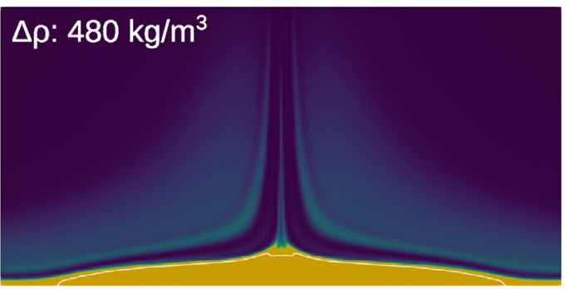
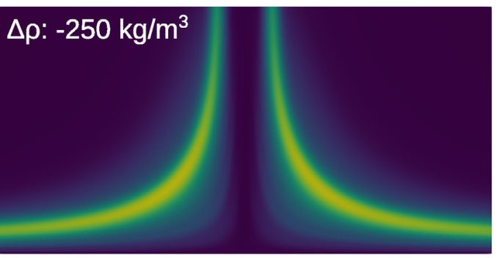
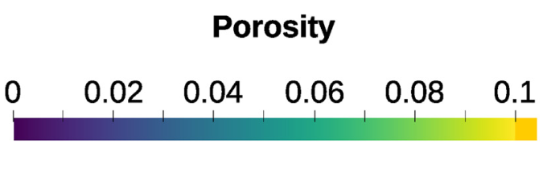
形态效应与成分效应共同决定两相导热
03 双机制竞争：核心问题
形态约束：改变传热路径
成分约束：改变两相本征物性
固液密度差与渗流，
控制熔体空间分布。
固相成分变化的补偿作用，
与熔体形态效应共同评估。
Fig. 10 选图；颜色为孔隙率，并非热导率
两相 k_{eff}：显著降低、补偿恢复或响应方向变化？均为待计算问题
左：Dannberg et al., 2021, Fig. 10；右：Gendre et al., 2026, Fig. 5；底部为本研究拟检验关系。
10/25
Notes:
这一页把两类已有文献证据汇入同一个问题。左图约束熔体的空间分布，右图约束分异导致的成分变化；两者都没有直接给出本研究的两相有效导热率。我们需要区分形态和界面的作用，以及固相去铁、熔体富铁引起的本征性质变化，再比较它们能否相互补偿。响应是否非线性及是否改变方向，将由计算决定。

Slide 11
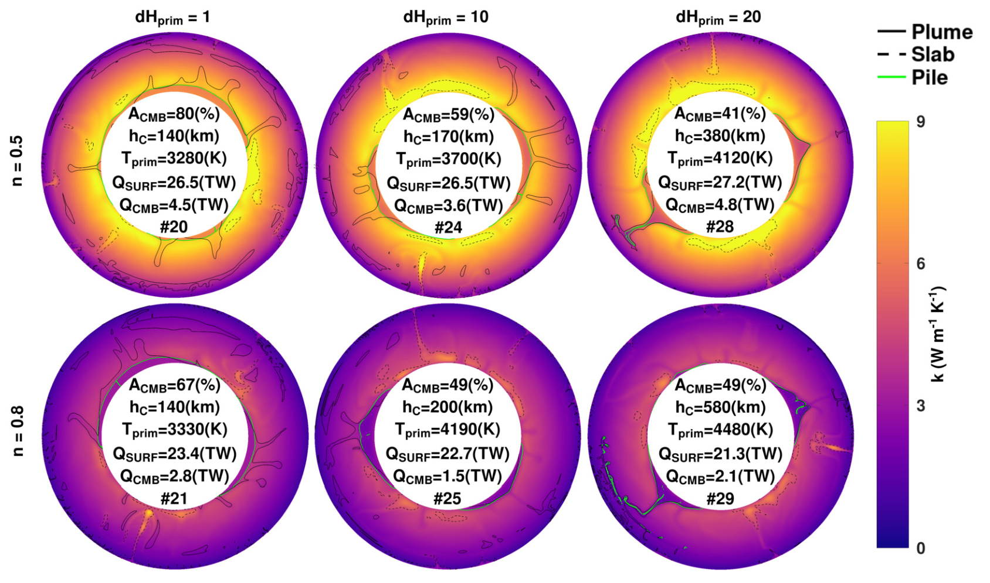
已有热演化模型显示导热变化具有动力学后果
03 从物性到热学意义
物性变化
温度依赖与产热富集
宏观后果
温度、热流与浮力改变
本课题延伸
检验部分熔融的热反馈
热学模型提供反馈先例；部分熔融 ULVZ 的反馈方向与强度仍需检验
Guerrero et al., 2024, EPSL, Fig. 4；doi:10.1016/j.epsl.2024.118699；对象为固态热化学储库。
11/25
Notes:
热导率的意义可以借助已有热演化模型理解。Guerrero等人改变热导率温度依赖与产热富集，得到不同的导热场、储库温度和稳定性。它说明热物性变化能够产生宏观后果，同时也提示热量保存和物质结构保存并不相同。该图针对固态热化学堆积体，不能作为部分熔融ULVZ已经自维持的证明。我们的任务是进一步检验两相物性造成的局部热学反馈。

Slide 12
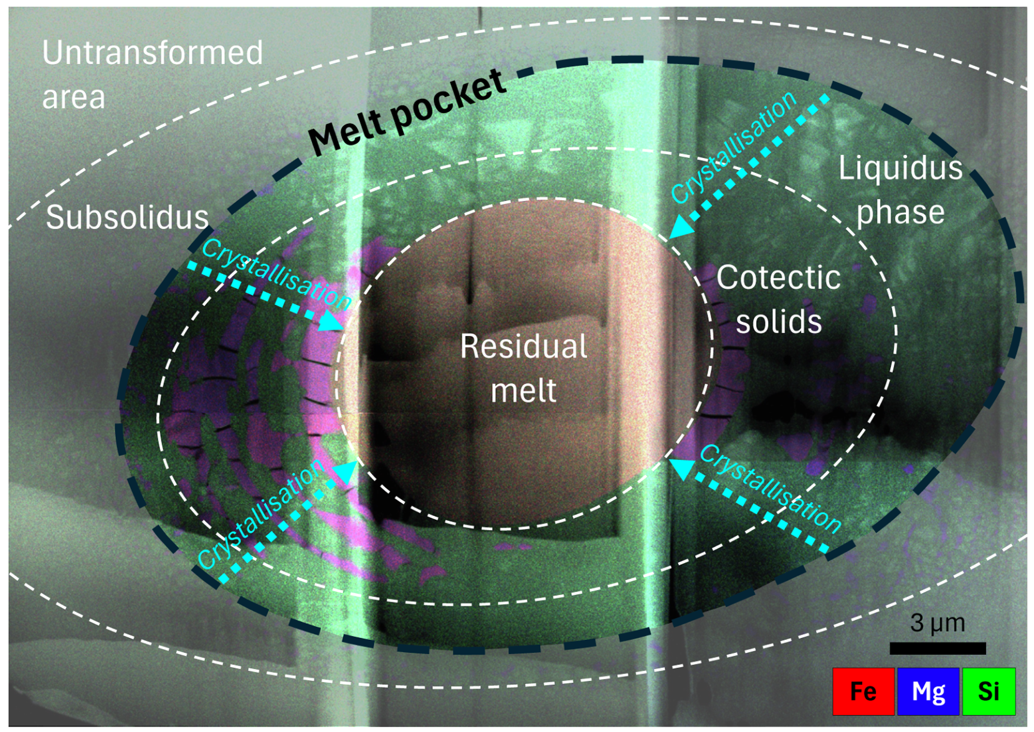
真实熔融样品显示复杂的几何与化学分带
04 实验与数据缺口
已获得的约束
相区与化学分层可被识别
测导热还需控制
几何、接触及传热路径
计算的作用
构建状态明确的两相对照
57 GPa，实验后 STEM–EDXS/HAADF；本图不测量热导率。
实验提供真实结构与成分；两相热输运仍需独立测量或计算约束
Gendre et al., 2026, EPSL, Fig. 1；doi:10.1016/j.epsl.2026.120159；本图为结构/成分分析，非热导率实验。
12/25
Notes:
这里直接看真实高压熔融实验后的样品。熔体口袋及液相线、共结和残余熔体区呈现清楚的几何和化学分带，说明实验能够提供重要结构与成分约束。若进一步测量有效热导率，还需要明确样品厚度、相分布、接触及传热路径。本图不是热导率测量装置，也不能单凭这一幅图证明泄漏；它用于说明两相样品的状态控制为何重要。

Slide 13
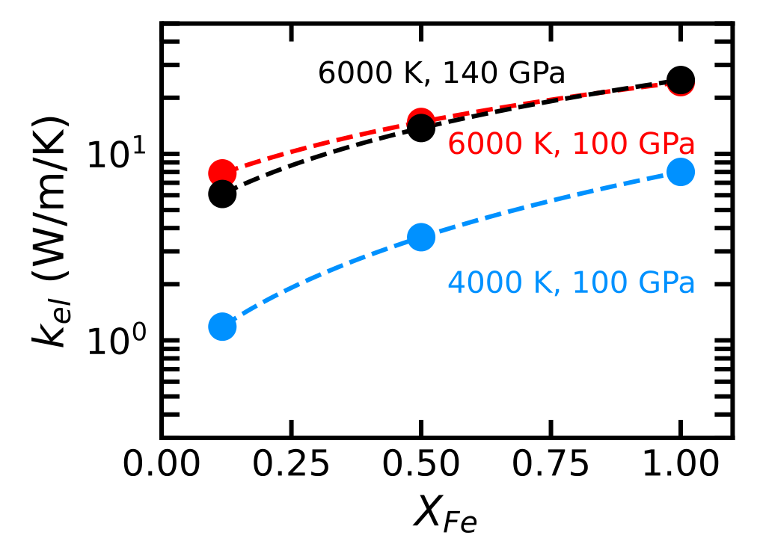
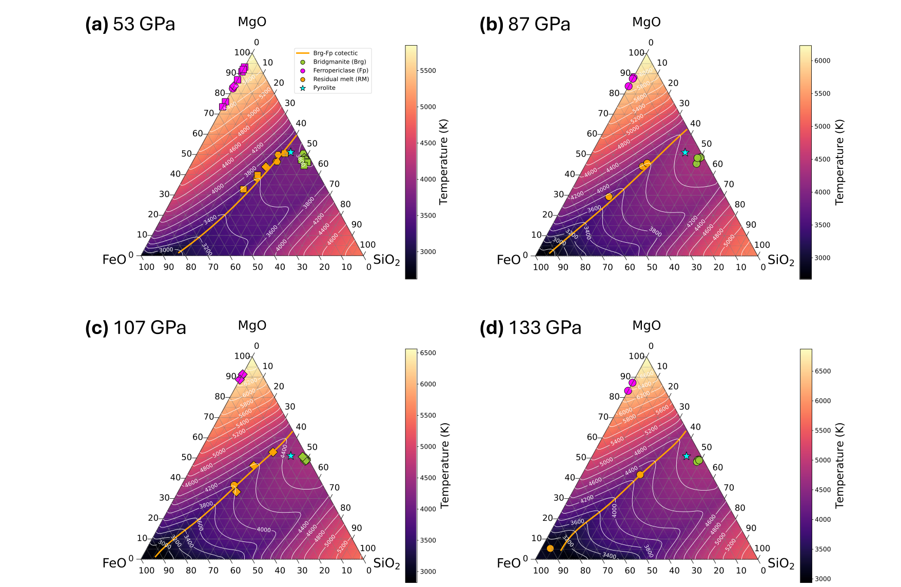
现有文献约束尚未闭合两相有效热导率
04 实验与数据缺口
均匀液体：电子导热
固液体系：相平衡与成分
本课题缺口
两相 k_{eff}
P、T、φ
两相成分
连通几何
纯液电子分量 k_el，非两相 k_{eff}
实验点＋热力学模型；保留四压力相图
已有模型示例：Dannberg et al. (2021) 将热导率设为常数 8.5 W/(m·K)。
研究缺口：把已有端元与相平衡信息，推进为成分—比例—形貌耦合的两相导热关系
Dragulet & Stixrude, 2025, Fig. 3；Gendre et al., 2026, Fig. 3；Dannberg et al., 2021, Table 1。
13/25
Notes:
已有文献分别给出了液体电子导热和固液相平衡约束。两者都很重要，但还不能直接得到具有特定熔体比例、两相成分和连通几何的有效导热率。已有两相动力学模型采用常数热导率，正说明可变物性参数化仍有需求。本研究希望把端元与相平衡信息推进到同一个两相体系，建立可用于解释ULVZ局部热学效应的关系。

Slide 14
三个问题界定本研究的检验目标
05 研究问题与设计
1
比例与连通：熔体网络怎样改变导热？
固定两相成分，区分熔体含量与空间形貌的贡献。
2
成分与分配：残余 Brg 能否产生导热补偿？
在相同几何条件下，检验两相 Fe–Mg 成分变化的作用。
3
地球物理联系：低速状态具有多大热学效应？
用相同物质状态连接波速、密度与局部热输运。
研究目标：定量识别比例、形貌与铁分配的竞争作用
研究构想：依据用户《热导率介绍》第5段；以下均为拟研究问题。
14/25
Notes:
前面的文献证据归结为三个相互衔接的问题。首先，熔体比例与连通形貌怎样改变两相体系的热输运？其次，固液铁分配引起的成分变化能否补偿这一影响？最后，在地震学允许的物质状态中，这些热学变化是否足以影响局部热流和热异常演化？下面的计算设计分别对应三个问题，不把文献图中的结果直接作为本研究答案。

Slide 15
真实固液共存样品约束研究对象
05 研究问题与设计
温压条件
两相成分
P、T
围绕目标固液共存区
固相与熔体 Fe/Mg
沿分配路径更新
熔体比例
空间形貌
体积分数 φ
与质量分数区分
保持原图证据
另建受控计算样品
文献样品提供物质依据；计算状态需独立约束
原图含 Brg、Fp、CaPv 与残余熔体；标尺 300 nm
以真实固液证据为起点，建立具有明确状态变量的 Brg 主导两相模型
Gendre et al., 2026, EPSL, Fig. 6；87 GPa 淬火实验后 STEM–EDXS/HAADF 原图。
15/25
Notes:
左图展示高压熔融实验后的真实微结构，可见布里奇曼石、残余熔体和其他共存矿物。它说明固液界面与成分非均一具有真实物质基础，但并不是核幔边界原位纯两相结构。本研究先以Brg主导体系作为受控对象，再由温压、两相成分、熔体比例和空间形貌定义比较状态，并用相平衡和质量守恒约束可实现的物理路径。

Slide 16
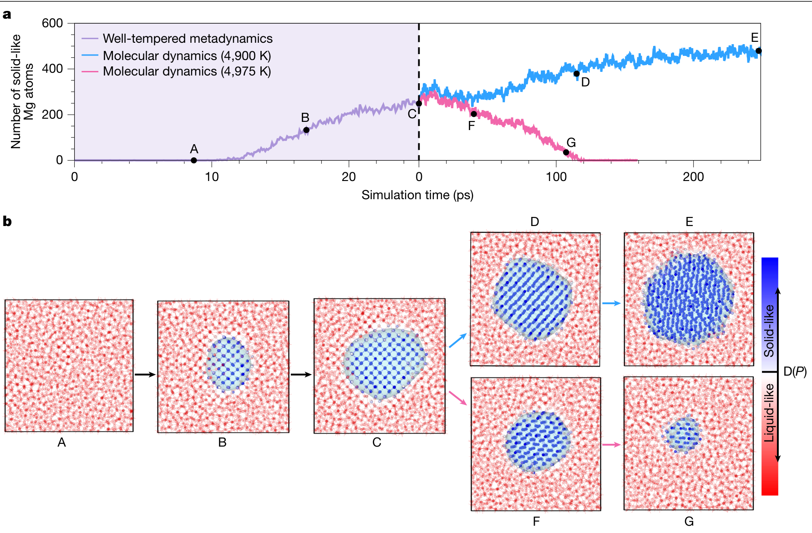
MLIP–MD 已可解析高压固液界面过程
05 研究问题与设计
01 参考数据
固相／熔体／界面＋Fe
02 势函数验证
独立构型、结构与相稳定性
03 受控采样
两相轨迹与适用热流
文献先例：MgSiO₃，125 GPa；原图保留时间、温度、结构识别与色标
借鉴已有固液模拟能力，单独建立并验证本课题的含铁热输运计算体系
Deng et al., 2026, Nature, Fig. 1；MgSiO₃ 结晶/熔融模拟原图，非热导率结果。
16/25
Notes:
左侧原图给出机器学习势分子动力学解析高压结晶和熔融的文献先例，上方是固态原子数量随时间的变化，下方是对应构型。它证明这类方法能够处理固液结构演化，但原势的主要化学体系不含铁，也没有给出本课题热导率。本研究需进一步覆盖目标Fe成分及界面构型，经过独立验证后，才进入受控采样与热流计算。

Slide 17
Green–Kubo 热流计算与输运收敛
05 研究问题与设计
k_{αβ} = (Vk_{B} T²)⁻¹ ∫ ⟨J_{α}(0)J_{β}(t)⟩ dt
积分范围：0 → ∞；α、β 为方向分量。
01 定义热流
02 计算关联
03 获得张量
处理多组分扩散耦合
比较采样与积分窗口
径向与横向分别评估
尺寸检验
独立重复
贡献范围
体系大小与界面密度
多条轨迹与误差范围
原子输运与电子项分开
以正确热流定义和独立收敛检验，判断机制差异是否超出不确定度
本研究拟计算流程；无已有热流曲线可直接引用，此页仅展示公式与步骤。
17/25
Notes:
导热率将由适用的热流关联关系计算，方向分量采用张量Green–Kubo表达式。本页只给公式和计算步骤，不绘制尚未得到的热流或积分曲线。实际实施需要核对多组分熔体中能流和扩散流的耦合，随后检查积分窗口、体系尺寸及独立轨迹。经典MD先约束原子热输运，电子贡献另外评估；所有机制比较都应带有可量化的不确定度。

Slide 18
文献形态差异提示比例与几何需要分离
05 研究问题与设计
拟计算：一次只改变一个因素
对照
保持一致
改变变量
比例扫描
两相成分 / 几何
熔体比例 φ
形貌对照
两相成分 / φ
孤立 / 连通 / 层状
方向比较
同一状态
径向 / 横向
对照固定端元混合关系，识别形貌的额外贡献
文献动力学模拟；孔隙率、密度差与色标均保留
前人形态图提供物理动机；本研究的比例与形貌对照需重新构建
左：Dannberg et al., 2021, GJI, Fig. 10 原图；右：本研究拟计算的受控对照。
18/25
Notes:
左侧两相动力学结果表明，不同固液密度差和迁移条件能够产生不同熔体分布。它为形貌变量的重要性提供动机，并不构成本课题固定成分和熔体比例的受控样品。右侧列出拟计算对照：先单独扫描比例，再在相同比例与成分下改变几何，最后比较方向分量及普通混合基线，以定量区分各因素对有效导热的贡献。

Slide 19
以文献分异路径约束两相成分演化
05 研究问题与设计
文献：分离结晶伴随残余熔体富铁
C₀ = (1−f) C_{s} + f C_{l}
f：局部闭体系熔体质量分数
此式不描述左图分离结晶路径
机制对照
固定 φ 与几何，改变成分
受约束路径
相平衡＋分配＋守恒
原图 F 为残余液体比例，不能直接替代局部熔体体积分数 φ
用真实分配证据限定成分路径，再检验残余 Brg 能产生多少导热补偿
Gendre et al., 2026, EPSL, Fig. 5；实验约束热力学结晶模型原图。
19/25
Notes:
原图显示分离结晶过程中残余液体逐渐富铁，为两相成分不能固定不变提供证据。图中F是原岩浆库的残余液体比例，不能直接当作今天局部ULVZ的熔体体积分数。本研究先做固定比例与几何的成分对照，再沿匹配目标温压的相平衡和分配路径同步更新两相状态。质量守恒中的质量分数和微结构体积分数将通过密度统一。

Slide 20
用同一物质状态连接地震学与热学
05 研究问题与设计
共享状态：P、T、φ、成分与几何
地震学筛选
V_{P}、V_{S} 与 ρ
量化热学效应
k_{eff}、热阻与局部热流
夏威夷特定区域的联合约束；原图曲线、插图和图例保留
在地震学允许的状态中，检验热输运变化是否具有显著地球物理意义
左：Kim et al., 2026, Science Advances, Fig. 5；右：本研究拟分析框架。
20/25
Notes:
左图展示夏威夷联合P、S波约束如何筛选不同物质端元，说明单一波速信息不足以唯一确定成因。本研究将采用相同的状态变量并行评估波速、密度和热导率，再筛选与目标地区观测相容的状态。左图不是本研究的热学结果，也不代表所有ULVZ都由同一端元形成。最终要回答的是，地震学允许的部分熔融状态能否产生足够显著的局部热学影响。

Slide 21
研究目标：连接 ULVZ 的物质状态与热输运
05 研究设计与预期贡献
文献中的熔体形态约束
实验中的固液与多相结构
本研究要回答
形态与成分如何竞争？
何种状态增强或削弱导热？
是否具有地球物理意义？
热输运关系：待检验
两相模型；完整密度条件与孔隙率色标
87 GPa 淬火样品
Brg、Fp、CaPv 与残余熔体
下一步：验证两相体系 → 完成受控对照 → 检验地震学允许状态的热学效应
原图：Dannberg et al., 2021, Fig. 10；Gendre et al., 2026, Fig. 6；本研究热输运关系待计算
21/25
Notes:
本研究回到最初的问题：能够解释ULVZ低速的部分熔融状态，是否同时具有显著的热学效应？左图为文献两相动力学模型中的熔体形态，中央为87吉帕实验淬火样品的多矿物微结构，二者分别提供形态和物质状态依据，不是本课题的导热结果。我们将识别熔体连通与固液铁分配的贡献，再沿受约束的两相状态计算有效导热及局部热学响应。

Slide 22
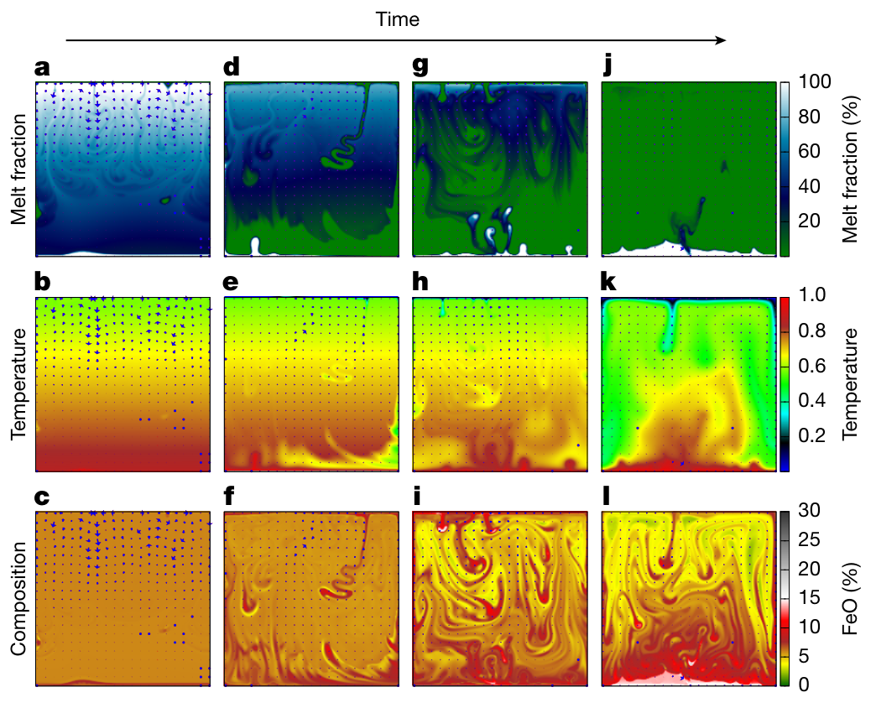
BMO：富铁深部物质的一种来源情景
备份 · 物质来源与结晶背景
多相分异情景
富铁低熔点物质向底部累积
连接本研究
提供候选成分与物质来源
适用范围
来源假说与局部两相状态分别约束
BMO 背景用于解释候选物质来源；现代 ULVZ 的局部状态仍需独立检验
Boukaré et al., 2025, Nature 640, 114–119, Fig. 1；10.1038/s41586-025-08701-z
22/25
Notes:
这一页仅作为物质来源背景。多相岩浆海模型表明，在相分离有效的条件下，富铁低熔点物质可向核幔边界累积。它为深部富铁储库提供了一种形成情景，但并不证明所有现代ULVZ都是BMO残余。主报告关注当前Brg主导固液体系的热输运，所用局部熔体比例和成分仍需由目标温压与相平衡单独约束。

Slide 23
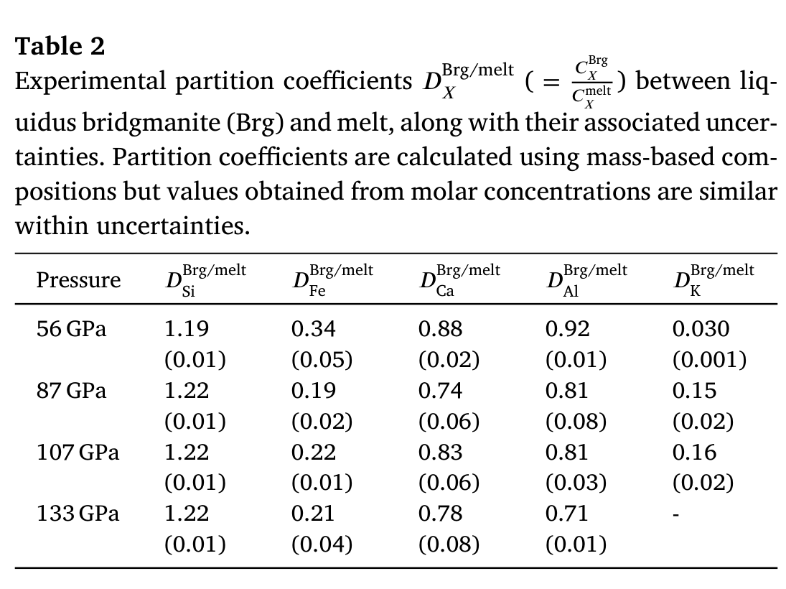
固液铁分配：实验约束与变量定义
备份 · 分配系数、质量守恒与相比例
液相线 Brg／熔体分配数据
D_{Fe}
P (GPa)
质量浓度比 D_{Fe} ≠ Fe/Mg 交换系数 K_{D}
F 与 φ 按两相密度换算
56／87／107／133 GPa；误差为原表报告值
133 GPa：D_{Fe} = 0.21 ± 0.04；将分配数据作为约束范围，避免混用定义
Gendre et al., 2026, EPSL 690, 120159, Table 2；10.1016/j.epsl.2026.120159
23/25
Notes:
左图为液相线附近Brg与熔体的实验铁分配数据，误差采用原表报告值；右侧保留论文原表以便对照。这里DFe是两相铁的质量浓度比，不是Fe与Mg的交换分配系数。质量守恒使用熔体质量分数F，而微结构中的phi通常是体积分数，两者需要密度换算。实验可约束成分路径，但不能把岩浆库残余液体比例直接当成现代ULVZ的局部熔体比例。

Slide 24
电子贡献需与原子热输运分别约束
备份 · 热输运分量与两相有效导热
经典 MD／Green–Kubo
先求原子热输运贡献
电子输运
代表点计算或可信范围约束
两相有效导热
端元贡献结合相比例与空间形貌
纯液体 k_el 与两相 k_{eff} 是不同层级的物性量
Dragulet & Stixrude, 2025, PNAS 122, e2509771122, Fig. 3；10.1073/pnas.2509771122
24/25
Notes:
左图是均匀硅酸盐液体的电子热导率，随铁含量显著增加。它说明富铁状态下不能仅凭经典MD的原子导热判断总导热的变化方向。本研究先以Green–Kubo约束原子输运，再通过代表性电子计算或文献范围评估电子贡献。得到端元物性以后，还需要按两相形貌求有效导热，不能把纯液体电子分量直接加到整块岩石上。

Slide 25
参考文献与引言引用核对
备份 · 使用全文：11 篇；以下列示简短题名，完整出处见逐页图源表
Garnero et al. (2016) · Nature Geoscience 9, 481–489
Dragulet & Stixrude (2025) · PNAS 122, e2509771122
Continent-sized anomalous zones at the mantle base
Conductivity of Earth’s iron-enriched basal magma ocean
10.1038/ngeo2733
10.1073/pnas.2509771122
Garnero & McNamara (2008) · Science 320, 626–628
Guerrero et al. (2024) · EPSL 637, 118699
Structure and dynamics of Earth’s lower mantle
Thermal conductivity and primordial reservoir stability
10.1126/science.1148028
10.1016/j.epsl.2024.118699
McNamara (2019) · Tectonophysics 760, 199–220
Gendre et al. (2026) · EPSL 690, 120159
A review of LLSVPs and ultra low velocity zones
Experimental melting and magma-ocean petrology
10.1016/j.tecto.2018.04.015
10.1016/j.epsl.2026.120159
Dannberg et al. (2021) · GJI 227, 1028–1059
Auerbach & Stegman (2025) · JGR: Planets 130
Partial melt at the CMB: morphology and seismic visibility
Thermal evolution with a crystallizing basal magma ocean
10.1093/gji/ggab242
10.1029/2025JE009016
Kim et al. (2026) · Science Advances 12, eadz1962
Deng et al. (2026) · Nature 650, 361–366
An iron-rich mega–ULVZ beneath Hawai’i
Bridgmanite megacrysts and magma-ocean segregation
10.1126/sciadv.adz1962
10.1038/s41586-025-10063-5
Boukaré et al. (2025) · Nature 640, 114–119
Mantle solidification led to a basal magma ocean
10.1038/s41586-025-08701-z
区域参数转引：Rost et al. (2005/2006)，据 Dannberg et al. (2021) 汇总。
引言待补核全文：Freitas et al. (2021)；Hsieh et al. (2024)；Zhao et al. (2026)
感谢聆听，欢迎讨论。
11 篇使用全文；Rost 2005/2006 参数按 Dannberg 2021 汇总；未核实引文不补造书目。
25/25
Notes:
这一页汇总本报告使用的十一篇上传全文。新增Garnero等2016年、Garnero和McNamara 2008年及McNamara 2019年的综述，分别支持空间关系、整体尺度和PREM速度对比。Rost 2005与2006年的区域反演参数按Dannberg 2021年综述转引，来源层级已在对应页面标明。这里为便于投影列出简短题名；全部使用图片另附图号和DOI对应表。引言中Freitas、Hsieh和Zhao的独立全文尚未提供，相关适用范围仍需补核。Wang 2022年的碳酸盐熔体文章属于另一研究话题，没有混入本报告。

